Slide 1


Lekarz, zakupy i urząd
w Twoim telefonie
Jak korzystać z usług online
Funded by the European Union. Views and opinions expressed are however those of the author(s) only and do not necessarily reflect those of the European Union or the European Education and Culture Executive Agency (EACEA). Neither the European Union nor EACEA can be held responsible for them.

Slide 2

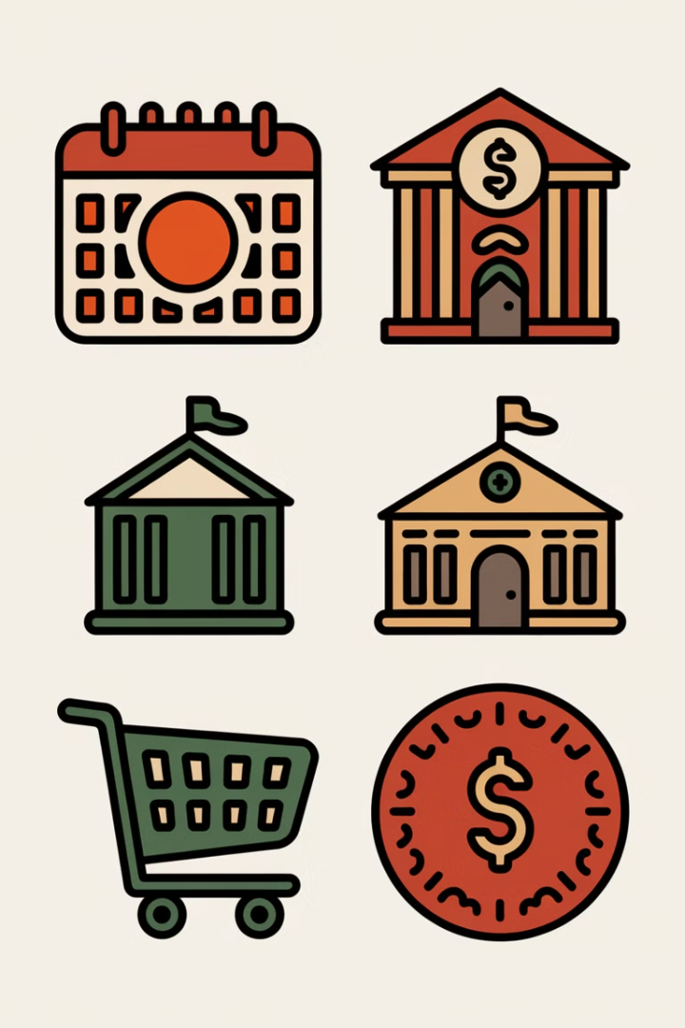

Wprowadzenie: Dlaczego warto korzystać z usług online?
1
Cel warsztatu
2
Korzyści z usług online
Dowiesz się, jak rezerwować wizyty u lekarza online, nauczysz się robić bezpieczne zakupy przez Internet, poznasz podstawy bankowości online, korzystania z e-administracji.
Oszczędność czasu – mniej kolejek, łatwa rezerwacja.
Wygoda – zakupy bez wychodzenia z domu.
Dostępność 24/7 – nie musisz czekać na otwarcie urzędu czy banku.

Slide 3


🩺 Co to jest?
ZnanyLekarz.pl to popularna strona internetowa
i aplikacja, dzięki której możesz:
🗓️ Zarejestrować wizytę u lekarza – bez dzwonienia,
👩‍⚕️ Wybrać specjalistę według lokalizacji, opinii
i dostępności terminów,
⭐ Przeczytać opinie innych pacjentów,
📲 Otrzymać SMS przypominający o wizycie.

Slide 4

Jest częścią grupy Docplanner,
która rozwija podobne serwisy w różnych krajach świata
📌 Serwisy należące do Docplanner Group:
• ZnanyLekarz.pl – 🇵🇱 Polska
• Doktortakvimi.com – 🇹🇷 Turcja
• MioDottore.it – 🇮🇹 Włochy
• Doctoralia.es – 🇪🇸 Hiszpania
• Doctoralia.com.br – 🇧🇷 Brazylia
• Doctoralia.com.mx – 🇲🇽 Meksyk

Slide 5

📲 Jak korzystać – krok po kroku:
Wejdź na stronę: www.znanylekarz.pl
Wpisz czego szukasz: np. „dermatolog”, „kardiolog”, „okulista”
Wybierz miasto lub dzielnicę
Zobacz dostępnych lekarzy i przeczytaj opinie
Kliknij „Umów wizytę” przy wybranym terminie
Podaj swoje dane: imię, nazwisko, numer telefonu
Potwierdź wizytę – dostaniesz SMS lub e-mail

Slide 6
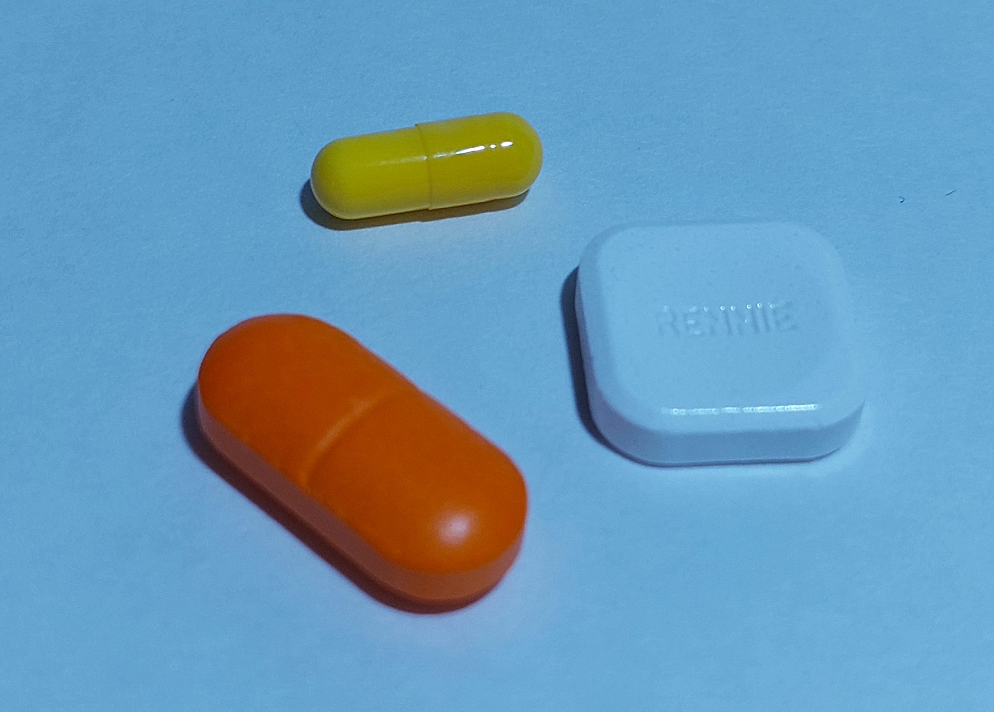
✅ Czy warto?
Można łatwo przełożyć lub odwołać wizytę
Dostępne są również wizyty online (teleporady)

Slide 7

ℹ️ Czy warto?
…Większość dostępnych lekarzy i specjalistów przyjmuje:
Prywatnie,
W ramach ubezpieczeń prywatnych
(np. enel-med, POLMED, PZU Zdrowie, TU Zdrowie),
Nie ma widocznej opcji wskazania NFZ
(Narodowego Funduszu Zdrowia) –
czyli wizyt bezpłatnych w ramach publicznej służby zdrowia.

Slide 8
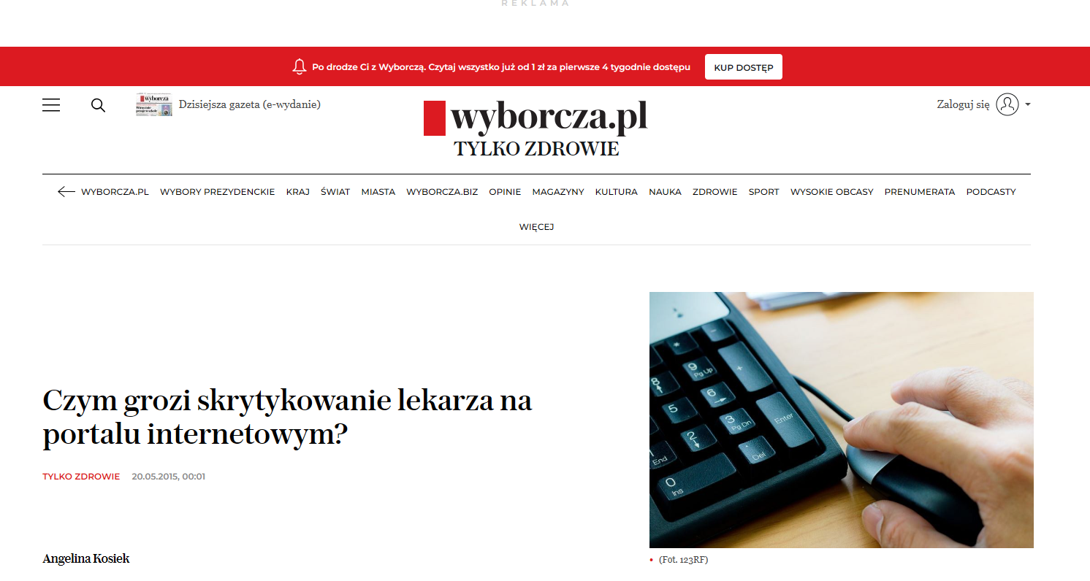
Kontrowersje
Serwis jest oskarżany o cenzurę komentarzy i manipulowanie ocenami oraz udostępnianie lekarzom prywatnych danych osób komentujących

Slide 9

🩺 LekarzeBezKolejki.pl – wyszukiwarka terminów do lekarzy
Strona internetowa i aplikacja mobilna umożliwiająca sprawdzenie najbliższych wolnych terminów do lekarzy, zarówno na NFZ, jak i prywatnie.
🔍 Co można zrobić?
✅ Wyszukać lekarza według:
• Specjalizacji (np. laryngolog, ortopeda)
• Lokalizacji (miasto, województwo)
• Rodzaju wizyty: NFZ / prywatna
✅ Zobaczyć:
• Najbliższy wolny termin
• Nazwę i adres placówki
• Dane kontaktowe do rejestracji

Slide 10

🧭 Jak korzystać?
- Wejdź na www.lekarzebezkolejki.pl
lub zainstaluj aplikację
- Wpisz specjalizację i lokalizację
- Zaznacz, czy szukasz wizyty „na NFZ” czy „prywatnie”
- Sprawdź dostępne terminy i wybierz przychodnię
📌 Uwaga: Rejestracja często odbywa się poza serwisem
– przez telefon lub system konkretnej placówki.

Slide 11

🩺 Inne serwisy umożliwiające umawianie wizyt lekarskich
📱 HaloDoctor.pl
Platforma do konsultacji online z lekarzami różnych specjalności.
Umożliwia szybki kontakt, e-recepty.
💻 Telemedi.com
Oferuje konsultacje online z lekarzami przez wideo, telefon lub czat.
Działa również za granicą i dostępna w różnych językach.
💊 Receptomat.pl
Szybka forma uzyskania e-recepty przez formularz medyczny.
Bez umawiania wizyty – dotyczy głównie kontynuacji leczenia.
🏥 Umedo.pl
Mniej popularna platforma do umawiania wizyt prywatnych.
Prosty system wyszukiwania lekarzy według miasta i specjalizacji.

Slide 12

🌐 Telemedycyna – ciekawe fakty z Polski i świata
Polska:
📈 W 2020 roku (w czasie pandemii) aż 80% konsultacji w POZ
odbywało się zdalnie – głównie przez telefon.
📲 Polska jako jeden z pierwszych krajów w UE wdrożyła
obowiązkowe e-recepty (2020) i e-skierowania (2021).
👴 Seniorzy najczęściej korzystają z teleporad w sprawach leczenia
chorób przewlekłych, recept i kontroli wyników badań.
Australia:
🏥 Australia uruchomiła system Medicare telehealth już w 2011 roku
– a od 2020 roku stał się on dostępny dla całej populacji.
🌏 Teleporady są szczególnie ważne na terenach wiejskich i w regionach
oddalonych od dużych miast – gdzie lekarz może być oddalony o setki kilometrów.
📊 W czasie pandemii ponad 95 milionów konsultacji odbyło się w formie zdalnej!

Slide 13

💡 Ciekawostki ogólne:
🩺 Telemedycyna obejmuje ale też:
• monitorowanie pacjentów na odległość,
• zdalne EKG i pomiary cukru,
• e-terapie psychologiczne i psychiatryczne.
🔐 Bezpieczeństwo: Dane z telewizyt są chronione
tak samo jak w przypadku tradycyjnych wizyt
– obowiązuje tajemnica lekarska i RODO.

Slide 14
✅ Przykład z Polski
🔹 Zdalne EKG – np. system KARDIOTEKA
Firma Mediguard z Poznania oferuje usługę zdalnego EKG przy użyciu mobilnych urządzeń.
Pacjent dostaje przenośny aparat EKG, który przesyła wyniki do lekarza przez internet.
Lekarz analizuje zapis w czasie rzeczywistym lub po zakończeniu pomiaru.
👉 Używane m.in. przez pacjentów z arytmią, nadciśnieniem czy po COVID-19.
🔹 Pomiary glukozy – glukometry Bluetooth (np. Contour Plus One)
Pacjent mierzy poziom cukru w domu, a dane przesyłane są do aplikacji (np. GlucoContro)
Można je udostępnić lekarzowi przez Internetowe Konto Pacjenta lub e-mail
👉 Stosowane w opiece diabetologicznej prywatnie oraz w wybranych programach samorządowych (np. pilotaże w woj. mazowieckim i śląskim)

Slide 15
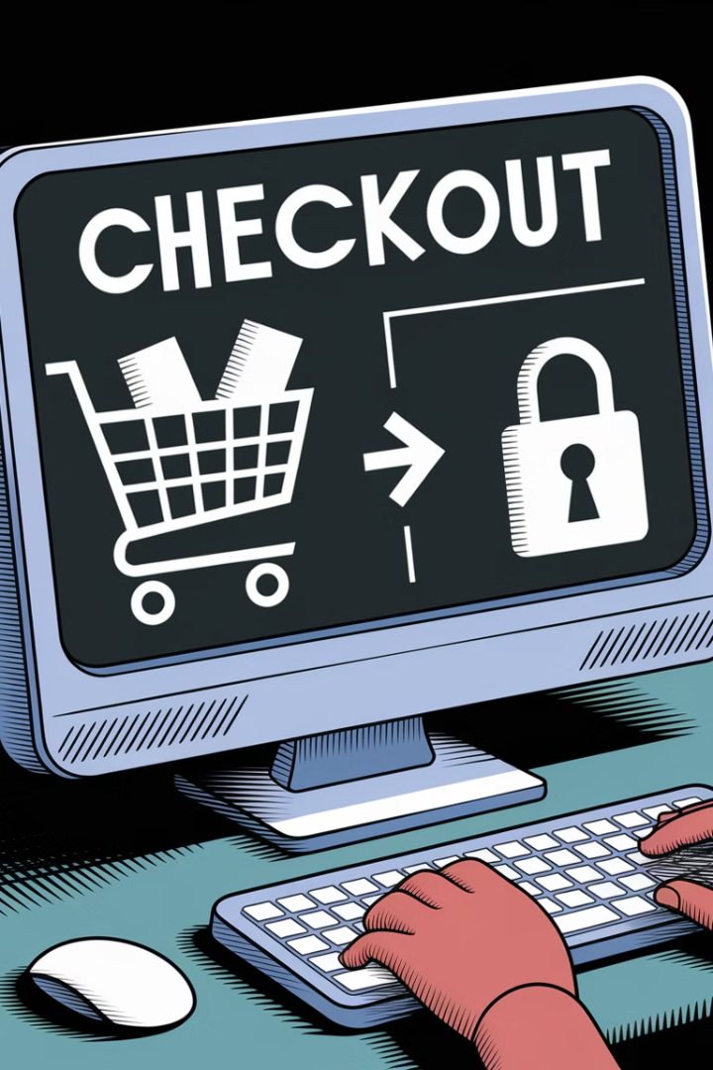
🛒 Jak robić zakupy online – krok po kroku
📍 Gdzie można kupować?
✅ Supermarkety online: Auchan, Carrefour, Lidl
✅ Duże sklepy internetowe: Allegro, Empik, Media Expert
✅ Sklepy specjalistyczne: Apteki internetowe, drogerie
📦 Jak to działa?
Wybierz sklep i wejdź na jego stronę (np. www.allegro.pl)
Znajdź produkt i kliknij „Dodaj do koszyka”
Przejdź do koszyka i kliknij „Zamów”
Podaj adres dostawy i wybierz sposób płatności
Potwierdź zamówienie – gotowe!
📲 W wielu sklepach można także zamawiać przez aplikacje mobilne

Slide 16

🔐 Na co uważać?
⚠️ Sprawdzaj, czy strona zaczyna się od https://
⚠️ Nie rób zakupów na nieznanych stronach bez opinii
⚠️ Nie podawaj danych karty, jeśli nie jesteś pewien sklepu
⚠️ Zawsze zapisuj potwierdzenie zamówienia

Slide 17
🛍️ Sklepy online przyjazne dla seniorów
🥦 Supermarkety spożywcze z dostawą do domu:
✅ Frisco.pl – bardzo intuicyjny interfejs, można zamówić codzienne zakupy z dostawą
✅ Auchan Direct – zamawianie spożywki i chemii, również telefonicznie
✅ Carrefour Online – szeroki wybór, opcja dostawy z lokalnego sklepu
💊 Apteki internetowe:
✅ DOZ.pl (Dbam o Zdrowie) – możliwość zamówienia leków do apteki lub z dostawą
✅ Gemini.pl – łatwa obsługa, możliwość konsultacji z farmaceutą online

Slide 18
🛍️ Sklepy online przyjazne dla seniorów
📚 Sklepy z książkami, muzyką i prasą:
✅ Empik.com – książki, krzyżówki, audiobooki, a nawet prenumeraty gazet
✅ TaniaKsiazka.pl – prosty w obsłudze, często z promocjami dla seniorów
👕 Prosty sklep z ubraniami:
✅ Bonprix.pl – duże rozmiary, przejrzysta nawigacja, katalog papierowy dostępny
✅ BieliznaSklep.pl – dla osób szukających klasycznej odzieży i bielizny

Slide 19

🛍️ Sklepy online przyjazne dla seniorów
🧵 Odzież specjalistyczna i funkcjonalna:
✅ dlaseniora.org – odzież dla osób starszych, niepełnosprawnych i leżących
• kombinezony, body z zamkami na plecach, śpiwory do spania
• bielizna ochronna, śliniaki, możliwość szycia na miarę
• pomoc dla opiekunów w pielęgnacji i higienie

Slide 20
🛒 Lidl, Biedronka, Kaufland – jak robić zakupy online?
🟢 Lidl
📱 Aplikacja Lidl Plus – Kupony rabatowe, gazetki, lista zakupów
❌ Nie oferuje zakupów spożywczych online z dostawą
📦 W wybranych miastach możliwe zakupy online z partnerami (np. Glovo)
🟠 Biedronka
📱 Aplikacja „Biedronka” – gazetki, lokalizacja sklepów, kupony
✅ Zakupy online przez aplikację Glovo – możliwe w wybranych lokalizacjach
❌ Brak klasycznego sklepu internetowego
🔵 Kaufland
📱 Aplikacja „Kaufland” – oferty, gazetki, lista zakupów
✅ W Niemczech istnieje pełnoprawny sklep online (kaulfand.de)
❌ W Polsce brak zakupów spożywczych online z dostawą
✅ Można korzystać z platformy kaufland.pl do zakupów innych niż spożywcze

Slide 21
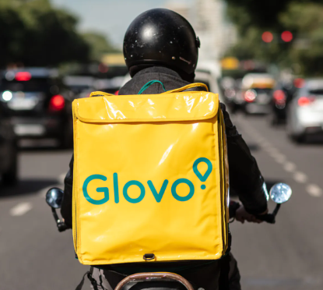
📦 Co to jest Glovo?
🟡 Glovo to pośrednik – łączy użytkownika z kurierem,
który odbiera zakupy i przywozi je pod wskazany adres.
🛍️ Co można zamówić przez Glovo?
✅ Zakupy z supermarketów (np. Biedronka, Lidl, Carrefour, Auchan – zależnie od miasta)
✅ Gotowe jedzenie z restauracji
✅ Leki z aptek (bez recepty)
✅ Artykuły codziennego użytku (np. baterie, kosmetyki)

Slide 22

🛍️ Jak zrobić zakupy spożywcze przez Glovo?
📲 Krok 1: Pobierz aplikację
✅ Wejdź do Sklepu Play (Android) lub App Store (iPhone)
✅ Wpisz „Glovo” i zainstaluj aplikację
✅ Załóż konto lub zaloguj się
🗺️ Krok 2: Ustaw lokalizację
✅ Aplikacja poprosi o dostęp do lokalizacji
✅ Możesz też wpisać swój adres ręcznie
🛒 Krok 3: Wybierz sklep
✅ Na stronie głównej wybierz: Biedronka, Lidl, Auchan, Żabka – zależnie od lokalizacji
✅ Możesz też wybrać „Zakupy” lub „Supermarket” i przeglądać dostępne opcje

Slide 23

🛍️ Jak zrobić zakupy spożywcze przez Glovo?
🧺 Krok 4: Dodaj produkty do koszyka
✅ Kliknij na produkt, wybierz ilość i dodaj do koszyka
✅ Gdy skończysz, kliknij ikonę koszyka w prawym górnym rogu
💳 Krok 5: Zapłać i zamów
✅ Wybierz sposób płatności:
• karta płatnicza
• BLIK
• Google Pay / Apple Pay
✅ Potwierdź zamówienie i śledź dostawę na mapie
📌Uwaga: Glovo dolicza opłatę za dowóz – warto porównać ceny

Slide 24

💳 Jak korzystać z Google Pay i Google Wallet?
🟢 Co to jest?
✅ Google Pay – sposób płacenia telefonem, bez gotówki i bez karty
✅ Google Wallet (Portfel Google) – aplikacja, która przechowuje karty płatnicze, lojalnościowe, bilety, legitymacje i inne dokumenty
📲 Jak zacząć?
Pobierz aplikację:
➡️ Wejdź do Sklepu Play
➡️ Wyszukaj: Google Wallet
➡️ Zainstaluj aplikację
Dodaj kartę płatniczą:
✅ Kliknij „Dodaj kartę”
✅ Wpisz dane z karty (numer, data, kod CVV)
✅ Potwierdź w aplikacji bankowej lub SMS-em

Slide 25
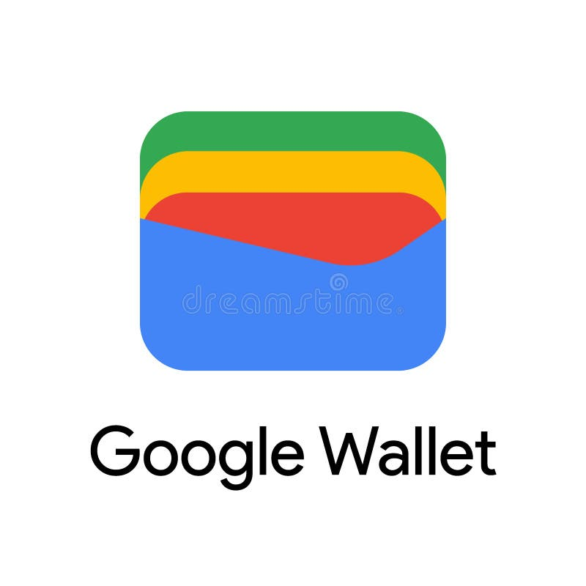
💡 Dodatkowe możliwości Google Wallet:
🎫 Karty lojalnościowe (np. Rossmann, Lidl Plus)
🎟️ Bilety na autobus, samolot, kino
💳 Karty podarunkowe

Slide 26
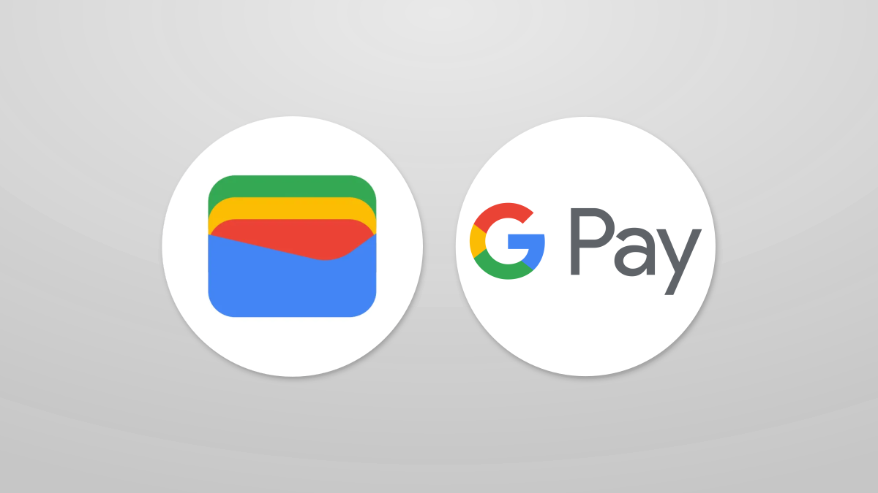
🛒 Czy można płacić Google Pay w sklepach internetowych?
✅ TAK, jeśli sklep obsługuje Google Pay
– np. przez systemy płatności jak:
• PayU
• Przelewy24
• Stripe
• Dotpay
• Tpay
📲 Jak to wygląda w praktyce?
Robisz zakupy w sklepie online (np. Allegro, Empik, Media Expert)
Na etapie płatności wybierasz „Google Pay” (jeśli dostępne)
Potwierdzasz płatność na telefonie – bez wpisywania danych karty

Slide 27

🟡 Kiedy Google Pay NIE zadziała?
❌ Jeśli sklep nie ma opcji Google Pay
❌ Jeśli robisz zakupy na komputerze bez zalogowanego konta Google
❌ Jeśli nie masz dodanej karty w Google Wallet

Slide 28
🍏 iPhone – zamiast Google Pay jest Apple Pay
i Portfel Apple (Apple Wallet)
💳 Co to jest Apple Pay?
✅ To usługa płatnicza Apple, która pozwala płacić iPhonem, zegarkiem Apple Watch, iPadem lub komputerem Mac.
✅ Działa zbliżeniowo w sklepach oraz w aplikacjach i sklepach internetowych.
👜 A co to jest Apple Wallet (Portfel Apple)?
📂 To aplikacja systemowa na iPhone, w której możesz trzymać:
• Karty płatnicze i debetowe
• Karty pokładowe, bilety na pociąg/autobus
• Karty lojalnościowe (np. kina, sieci handlowe)
• Niektóre dokumenty (np. karta zdrowia)

Slide 29

📲 Jak zacząć korzystać z Apple Pay?
Otwórz aplikację „Portfel” (Wallet)
Kliknij „+” w prawym górnym rogu
Dodaj kartę płatniczą (wpisz dane lub zeskanuj kartę)
Potwierdź kartę przez aplikację bankową lub SMS
Gotowe – możesz płacić iPhonem!
Ważne! Portfel Apple działa na iPhone,
Portfel Google działa na Androidzie

Slide 30

🛍️ Co zrobić, jeśli sklep nie działa z Google Pay / Apple Pay?
✅ Wybierz inną dostępną metodę płatności, np.:
BLIK (działa na większości telefonów i przez aplikacje bankowe)
Przelew online (PayU, Przelewy24, Tpay)
Płatność kartą – możesz wpisać dane ręcznie (numer, data, kod CVV)

Slide 31

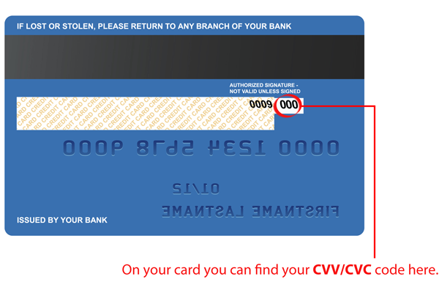
⚠️ Ostrożność z kodem CVV
🧾 Co to jest CVV?
🔢 CVV (Card Verification Value) – 3 cyfry z tyłu Twojej karty płatniczej
📦 Służy do potwierdzenia, że masz fizyczny dostęp do karty

Slide 32
❗ Kiedy podajesz kod CVV?
✅ Tylko podczas płatności w zaufanym sklepie online
✅ Na bezpiecznej stronie (adres zaczyna się od https://)
✅ Nigdy przez SMS, e-mail, czat, ani telefon!
🔒 Jak chronić swój kod CVV?
✅ Nie zapisuj go w telefonie ani na kartce
✅ Nie podawaj nikomu – nawet jeśli „dzwoni z banku”
✅ Nie udostępniaj zdjęcia karty (ani przodu, ani tyłu)
✅ Używaj dwustopniowego potwierdzenia płatności
(np. SMS z kodem z banku)
💡 Wskazówka: Google Pay i Apple Pay nie udostępniają CVV sklepowi

Slide 33
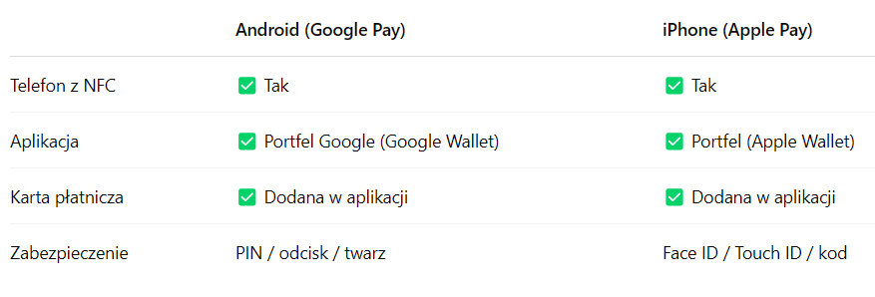
💳 Jak płacić telefonem zbliżeniowo?
📱 Co jest potrzebne?

Slide 34
💳 Jak płacić telefonem zbliżeniowo?
✅ Android (Google Pay):
Odblokuj telefon
Zbliż go do terminala
Gotowe – płatność zakończona
✅ iPhone (Apple Pay):
• Face ID: kliknij dwukrotnie przycisk boczny → zeskanuj twarz → zbliż
• Touch ID: przyłóż palec do przycisku Home → zbliż telefon do terminala
🔐 Bezpieczeństwo
✅ Obie metody używają tzw. tokenów – sprzedawca nie widzi prawdziwego numeru karty
✅ Każda płatność wymaga autoryzacji

Slide 35
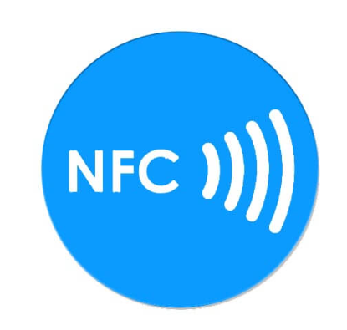
📡 Co to jest NFC?
NFC (Near Field Communication) to technologia, która pozwala na bezprzewodową komunikację na bardzo krótką odległość – zwykle do kilku centymetrów.
🟢 Do czego służy NFC?
✅ Płatności zbliżeniowe telefonem
✅ Odczyt kart lojalnościowych, biletów, legitymacji
✅ Parowanie urządzeń (np. głośnika Bluetooth z telefonem)
✅ Otwieranie drzwi / szlabanów (np. kartą lub telefonem)
📲 NFC w telefonie:
Jest wbudowane w większość smartfonów z Androidem oraz iPhone’ów
(od modelu 6 w górę)

Slide 36
🧪 Ćwiczenie: Czy Twój telefon ma NFC?
📱 Android:
Otwórz Ustawienia telefonu
Wpisz w lupce: „NFC” lub „Połączenia zbliżeniowe”
Jeśli pojawi się opcja „Włącz NFC” – Twój telefon ma tę funkcję!
📌 W niektórych telefonach znajdziesz NFC w:
Ustawienia → Połączenia → NFC i płatności
iPhone:
✅ NFC mają wszystkie iPhone’y od modelu 6 wzwyż
Nie musisz nic włączać – działa automatycznie przy płatności Apple Pay

Slide 37

💸 Co to jest BLIK?
BLIK to polski system płatności mobilnych, który działa przez aplikację bankową.
Umożliwia płacenie w sklepach, internecie, wypłacanie gotówki i robienie przelewów za pomocą 6-cyfrowego kodu.
📲 Co można zrobić z BLIK-iem?
✅ Zapłacić w sklepie stacjonarnym – zbliżeniowo lub kodem
✅ Zapłacić w internecie – wpisując kod BLIK przy zamówieniu
✅ Wypłacić gotówkę z bankomatu bez karty
✅ Zrobić przelew na numer telefonu
✅ Potwierdzić przelewy lub zakupy online

Slide 38
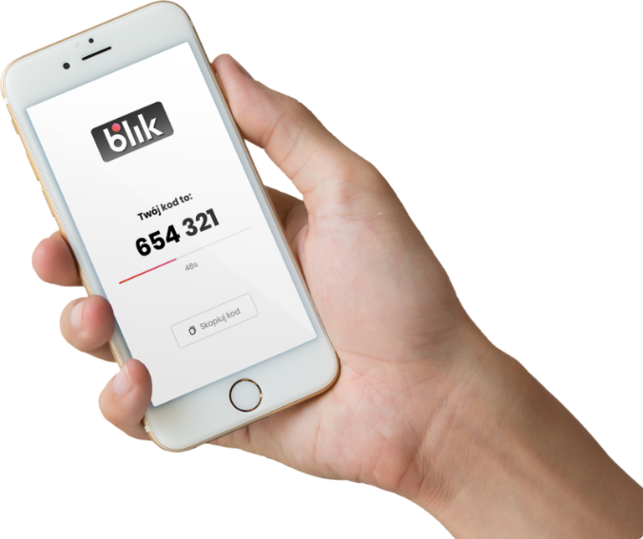
🛒 Jak zapłacić BLIK-iem?
Otwórz aplikację swojego banku
Kliknij „BLIK” – pojawi się 6-cyfrowy kod
Wpisz kod w terminalu lub na stronie internetowej
Potwierdź transakcję w aplikacji banku
📌 Kod ważny jest tylko przez 2 minuty – działa tylko raz
BLIK to świetne rozwiązanie, jeśli boisz się używać kart w internecie. Wszystko odbywa się przez aplikację banku, którą już znasz.

Slide 39
📲 BLIK ma też bardzo przydatną funkcję: przelew na numer telefonu – czyli możesz wysłać pieniądze komuś, nie znając jego numeru konta, tylko numer telefonu.
📲 Jak zrobić przelew BLIK na numer telefonu?
    Wejdź do aplikacji swojego banku
    Wybierz: Przelew BLIK na telefon
    Wpisz numer telefonu odbiorcy lub wybierz z kontaktów
    Wpisz kwotę
    Potwierdź przelew (PIN, odcisk, twarz)
📌 Pieniądze są wysyłane od razu, nawet w weekendy i święta
🧾 Jak odebrać taki przelew?
✅ Odbiorca musi mieć aktywną usługę BLIK i powiązany numer telefonu w swojej aplikacji
✅ W większości banków wystarczy to ustawić raz:
→ Ustawienia → BLIK → powiąż numer telefonu

Slide 40
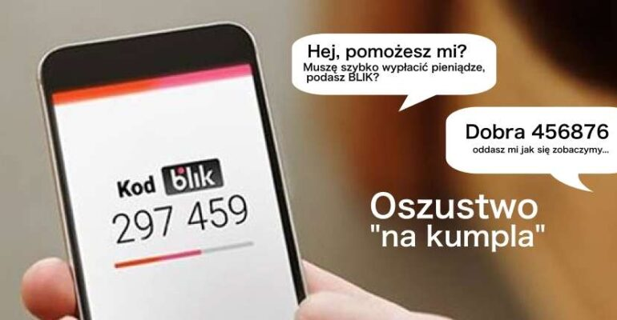

Slide 41
📱 Najpopularniejsze aplikacje bankowe w Polsce:
🟢 PKO BP - Aplikacja: IKO
🔵 mBank - Aplikacja: mBank
🔴 Santander Bank Polska - Aplikacja: Santander mobile
🟠 ING Bank Śląski - Aplikacja: Moje ING
🟣 Millennium Bank - Aplikacja: Bank Millennium
⚪ Alior Bank - Aplikacja: Alior Mobile
🟡 Credit Agricole - Aplikacja: CA24 Mobile
🟤 Pekao S.A. - Aplikacja: PeoPay
💡 Wszystkie aplikacje umożliwiają:
✅ Sprawdzenie salda i historii konta
✅ Przelewy BLIK
✅ Zatwierdzanie transakcji online
✅ Doładowania telefonu
✅ Bezpieczne logowanie

Slide 42

🏛️ Co to są rządowe usługi online?
Rządowe usługi online to sposób załatwiania
spraw urzędowych i zdrowotnych
bez wychodzenia z domu.
✅ Wystarczy komputer lub smartfon
✅ Można korzystać 24/7, bez kolejek
✅ Większość usług jest bezpłatna

Slide 43

…Ale najpierw trzeba założyć Profil Zaufany
Profil Zaufany (PZ) to bezpłatne narzędzie, które pozwala potwierdzić Twoją tożsamość w internecie – dzięki niemu możesz załatwiać sprawy urzędowe online.

Slide 44

🧾 Jak założyć Profil Zaufany?
✅ Najprostszy sposób – przez bank:
Wejdź na stronę swojego banku (np. PKO BP, mBank, ING, Santander)
Zaloguj się do bankowości internetowej
Znajdź zakładkę: „e-Urząd” / „Profil Zaufany” / „Usługi e-administracji”
Kliknij: „Złóż wniosek o Profil Zaufany”
Potwierdź operację – gotowe! Profil zostanie aktywowany automatycznie
📌 Działa od razu – bez wizyty w urzędzie

Slide 45

🧾 Jak założyć Profil Zaufany?
🟠 Druga opcja – przez Internet i potwierdzenie w urzędzie:
Wejdź na stronę: www.pz.gov.pl
Kliknij: „Zarejestruj się”
Wypełnij formularz – imię, PESEL, telefon, e-mail
Wybierz: „Potwierdź osobiście w urzędzie”
Udaj się do punktu potwierdzającego (np. urząd gminy, ZUS, skarbówka)
📌 Masz 14 dni na osobiste potwierdzenie

Slide 46

📋 Jakie sprawy i gdzie może załatwić emeryt online?
🔹 pacjent.gov.pl – dostęp do e-recept, e-skierowań, historii leczenia
🔹 gov.pl – główny portal do wszystkich usług publicznych (dowód osobisty, meldunek)
🔹 pue.zus.pl – emerytury, renty, 13. i 14. emerytura, wnioski o świadczenia
🔹 podatki.gov.pl – rozliczenie e-PIT, ulgi podatkowe, 1,5% podatku
🔹 epuap.gov.pl – wysyłanie pism i wniosków do urzędów
🔹 obywatel.gov.pl – sprawy związane z dokumentami, punktami karnymi, OC
🔹 ceidg.gov.pl – dla prowadzących działalność gospodarczą

Slide 47
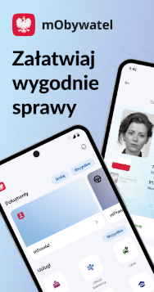
📱 Również w aplikacjach mobilnych:
✅ mObywatel – cyfrowy portfel dokumentów: dowód osobisty,
legitymacja emeryta, certyfikaty
✅ mZUS – sprawdzanie emerytury, wnioski 500+, kontakt z ZUS
✅ mojeIKP – internetowe konto pacjenta,
oficjalna aplikacja Ministerstwa Zdrowia

Slide 48

🌐 Oficjalny portal Ministerstwa Zdrowia i NFZ
🧑‍⚕️ Co możesz zrobić na pacjent.gov.pl?
✅ Sprawdzić swoje e-recepty, e-skierowania i e-zwolnienia
✅ Umówić się na szczepienie przeciw COVID-19 lub grypie
✅ Sprawdzić terminy wizyt do lekarza specjalisty (kolejki NFZ)
✅ Zalogować się do Internetowego Konta Pacjenta (IKP)
✅ Uzyskać informacje o szczepieniach, badaniach profilaktycznych i
programach zdrowotnych

Slide 49
🧑‍⚕️ Rejestracja do lekarza przez pacjent.gov.pl
🔹 Lekarz rodzinny (POZ):
✅ Zaloguj się do Internetowego Konta Pacjenta (IKP)
✅ Wybierz zakładkę „Moje konto” → „Twoja Podstawowa Opieka Zdrowotna (POZ)”
✅ Wypełnij deklarację wyboru lekarza, pielęgniarki lub położnej
✅ Wybierz placówkę i potwierdź wybór online
🔹 Lekarz specjalista:
✅ Odbierz e-skierowanie od lekarza POZ lub innego specjalisty
✅ Zarejestruj się telefonicznie lub osobiście – podaj kod e-skierowania i PESEL
✅ W wybranych przypadkach możliwa jest centralna e-rejestracja przez IKP
📌 Uwaga: Nie wszystkie placówki umożliwiają zapisy online – sprawdź na stronie lub zadzwoń.

Slide 50

🩺 Co możesz zrobić w aplikacji mojeIKP?
✅ Sprawdzać e-recepty i dawkowanie leków
✅ Zobaczyć e-skierowania i historię wizyt
✅ Zmienić lekarza POZ
✅ Zapisać się na szczepienie
✅ Udostępnić informacje lekarzowi lub rodzinie
✅ Otrzymywać przypomnienia o lekach i wizytach
📎 Wskazówka: Aplikacja mojeIKP jest szczególnie przydatna,
gdy jesteś u lekarza lub w aptece – masz wszystko pod ręką w telefonie.

Slide 51

🏥 Oficjalna wyszukiwarka NFZ – gsl.nfz.gov.pl
Pozwala znaleźć lekarza rodzinnego, pielęgniarkę w Twojej okolicy.
🔍 Co możesz zrobić?
✅ Wyszukać przychodnie POZ według:
• Województwa
• Powiatu i miejscowości
• Nazwy placówki lub ulicy
✅ Sprawdzić:
• Godziny pracy przychodni
• Rodzaj usług (lekarz/pielęgniarka/położna)
• Dane kontaktowe placówki

Slide 52
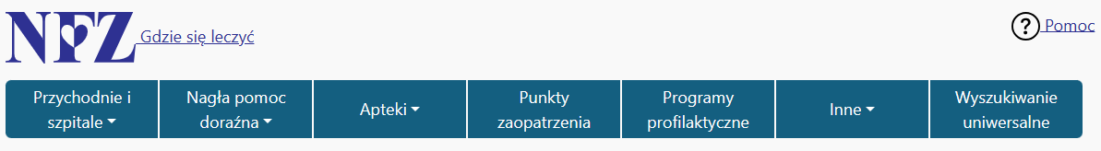
📲 Jak korzystać?
Wejdź na stronę: gsl.nfz.gov.pl
Wybierz interesujące Cię kryteria (np. miasto, województwo)
Kliknij „Szukaj”
Zobacz listę dostępnych przychodni POZ
✅ Działa bez logowania – nie trzeba mieć Profilu Zaufanego
ani konta internetowego.

Slide 53



Podsumowanie i Q&A
1
Każdy senior teraz potrafi
2
Co dalej?
Zarezerwować wizytę u lekarza online, robić zakupy internetowe w bezpieczny sposób, korzystać z bankowości internetowej, załatwiać sprawy urzędowe przez Internet.
Zapraszamy na kolejne warsztaty!

